Slide 1
Chapter 13
Data Preprocessing

Slide 2
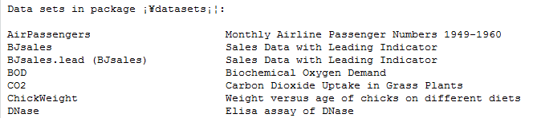
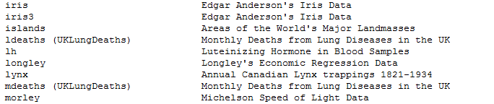
資料集
除了一些內建的資料集
可使用 ”datasets” 這個套件取得更多dataset

Slide 3
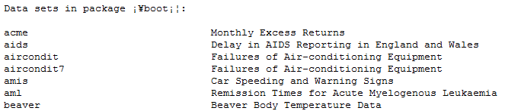
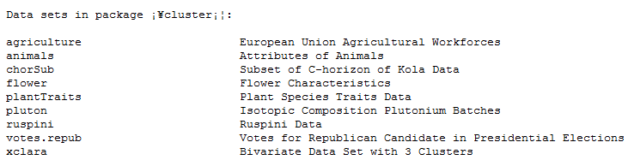
資料集
也可使用 ”.package(all.available =TRUE) 找到其他套件中的資料集

Slide 4

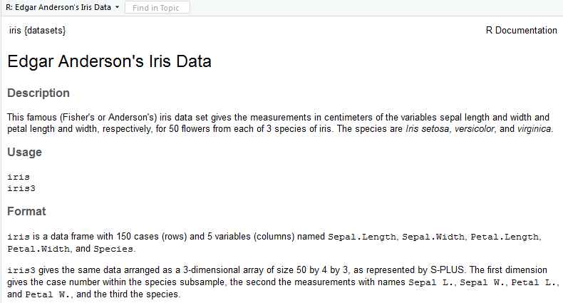
資料集
使用 ?+資料集名稱 可以看到說明文件

Slide 5
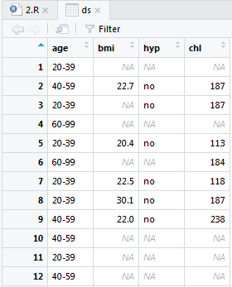
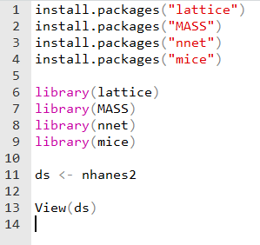
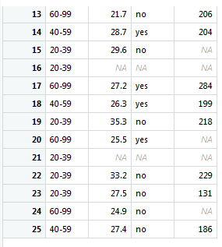
資料前處理
接下來我們要以mice套件中的nhanes2資料集來進行資料前置處理
1. 安裝並讀取以下四個套件
2. 得到 nhanes2 dataset的值

Slide 6

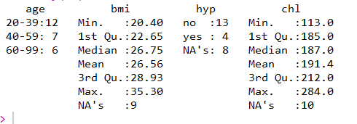

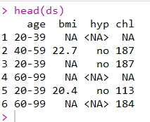
資料前處理
解析nhanes2資料集
Factor | meaning
age | 年齡
bmi | BMI指數
hyp | 高血壓 0/1
chl | 膽固醇 mg/dL

Slide 7
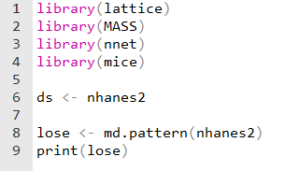
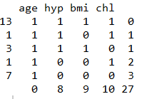
資料前處理
遺漏值處理
1. 檢測資料缺失的情況

Slide 8
資料前處理
遺漏值處理
1. 檢測資料缺失的情況

Slide 9
資料前處理
遺漏值處理
1. 檢測資料缺失的情況

Slide 10
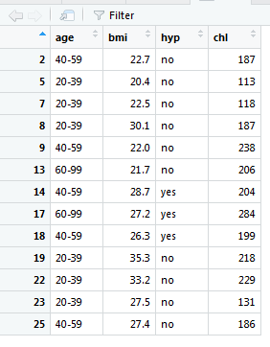
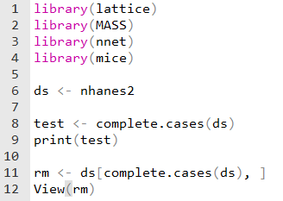
資料前處理
遺漏值處理
2-1. 刪除法: remove去有缺值的部份

Slide 11
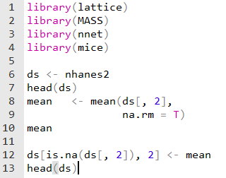
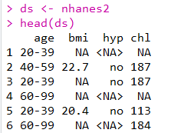
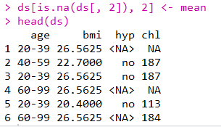

資料前處理
遺漏值處理
2-2. 插補法: 利用統計方法填補缺失值 (ex. 平均值)
Step 1. 算出所有非NA的bmi平均值
Step 2. 寫入BMI有缺少的欄位)

Slide 12
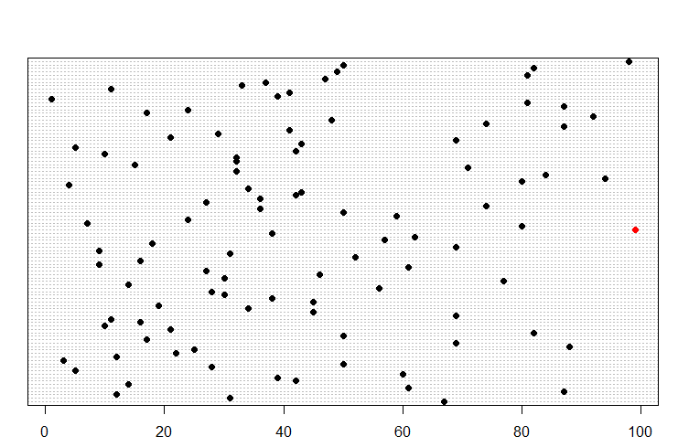
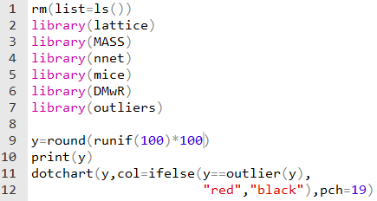
資料前處理
雜訊資料處理
1. 找出資料中的例外點

Slide 13
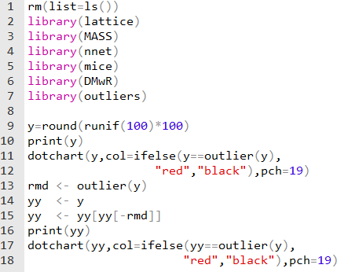
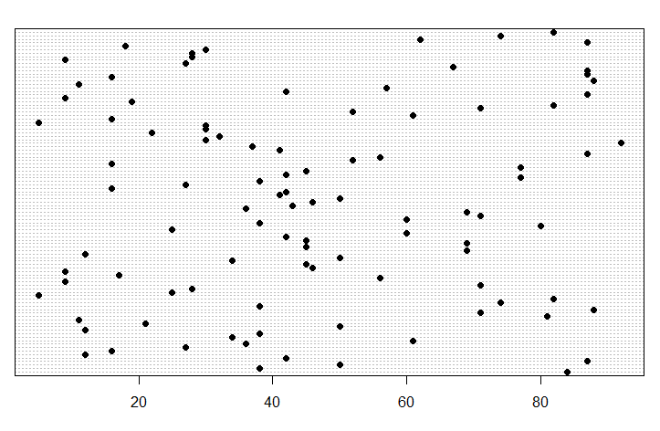
資料前處理
雜訊資料處理
2-1. 刪除法: remove 例外點

Slide 14
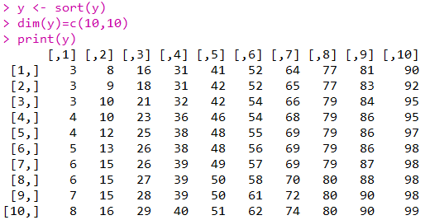
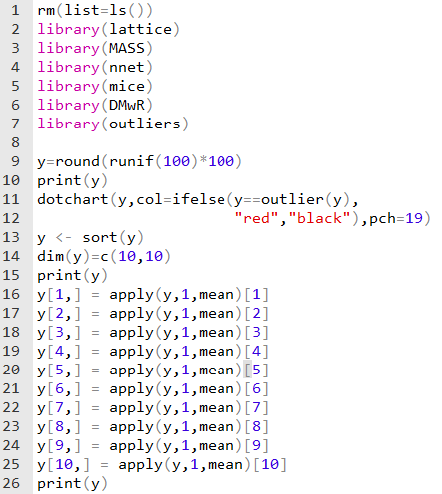
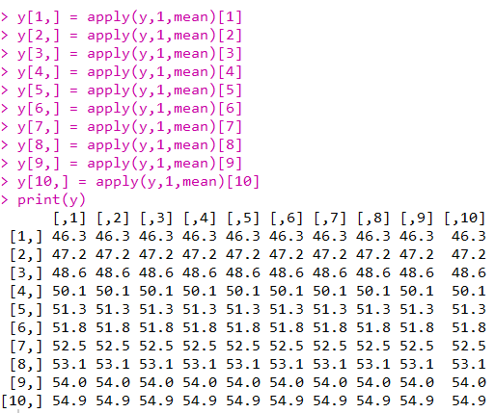
資料前處理
雜訊資料處理
2-2. 等寬箱平均值光滑方法

Slide 15
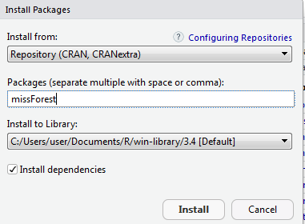
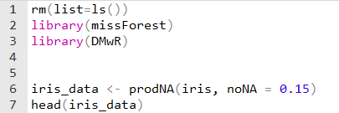
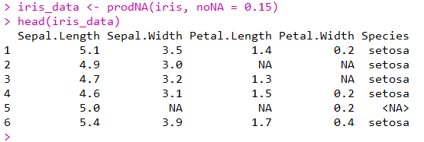
如何產生缺失資料
使用prodNA函數產生 15% IRIS data 的 miss value

Slide 16
隨堂練習 1
1.利用平均方法來填補所有數值的 missing value
2.利用最近鄰居方法(KNN)來填補所有的 missing value
hint: 需要安裝DMwR套件

Slide 17
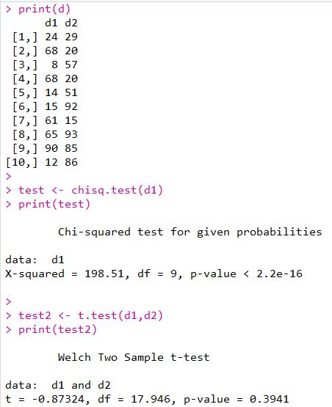
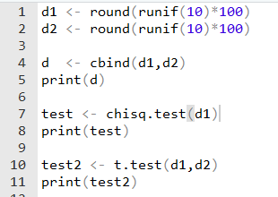
資料前處理
資料整合
資料整合是將多個來源中的資料合併並儲存, 整合前要先進行比對的動作 (ex t-test, 卡方檢定 chisq.test)

Slide 18
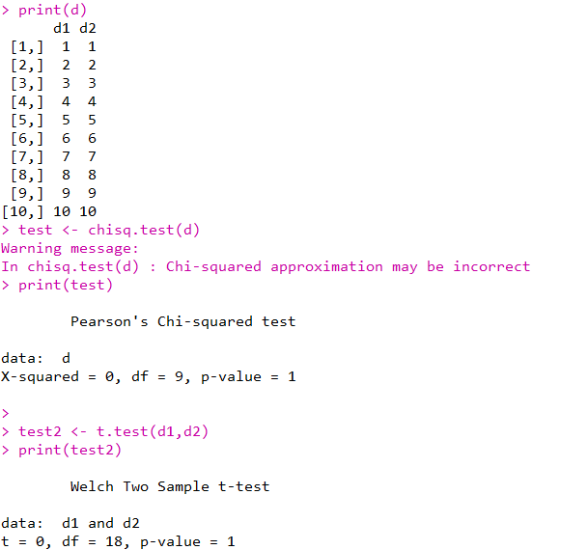
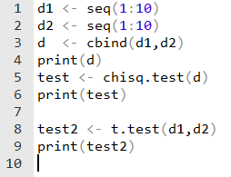
資料前處理
資料整合
資料整合是將多個來源中的資料合併並儲存, 整合前要先進行比對的動作 (ex t-test, 卡方檢定 chisq.test)

Slide 19
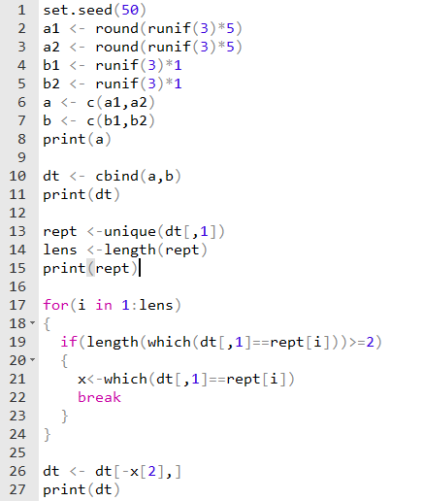
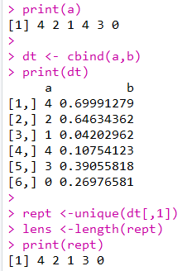
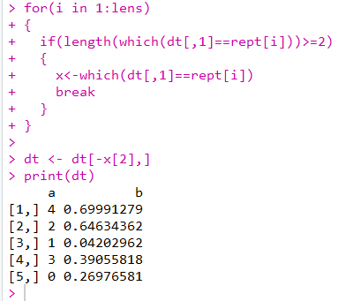
資料前處理
資料整合

Slide 20
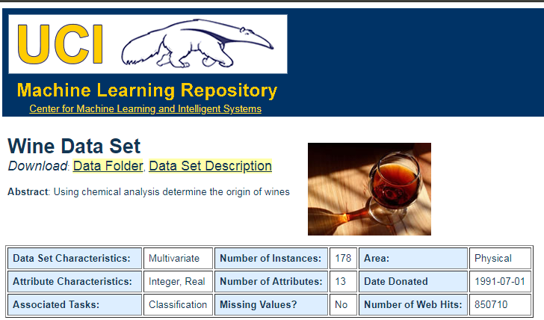
資料前處理
資料轉換
資料整合是將資料轉換成接下來要探勘的樣式(如之前介紹的光滑方法)
現在用將uci資料集(wine)的正規化來當成另一個例子
https://archive.ics.uci.edu/ml/datasets/wine

Slide 21
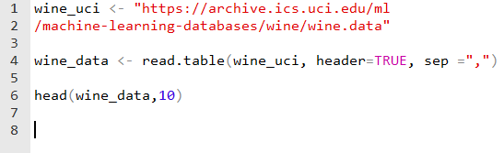
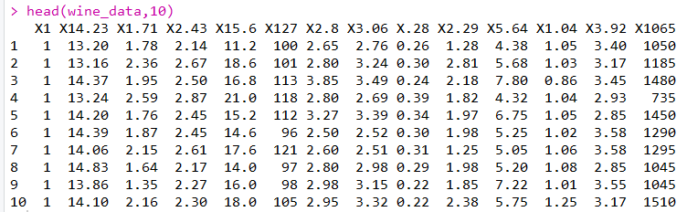
資料前處理
資料轉換
現在用將uci資料集(wine)的正規化來當成另一個例子
https://archive.ics.uci.edu/ml/datasets/wine

Slide 22
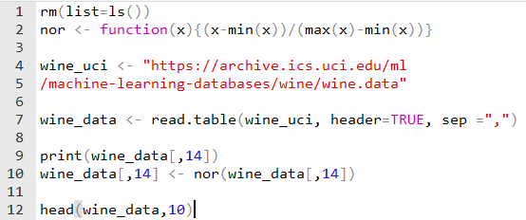

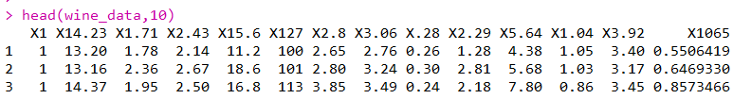
資料前處理
資料轉換
正規化

Slide 23
隨堂練習 2
1. 讀取 IRIS data, Wine data
2. 將IRIS的資料集和Wine data合併
Hint: 將IRIS增加維度並補足NA的資料後再合併

Slide 24
Any Questions !?

